Slide 1
Projeto Módulo Web
Canoagem
Guilherme Branco Stracini
Turma NT - Noturno

Slide 2
Softwares utilizados
Dreamweaver
HTML, CSS, JavaScript,Framework SPRY, PHP, XML, ActionScript)
Fireworks
Tratamento de imagens
Arquivos .png
Flash
Galeria de vídeos
LocalConnection

Slide 3
Cores do site
Inspirado no assunto tratado no site
Passa uma sensação de relaxamento, equilíbrio e harmonia, integrado com características de natureza das imagens.
Gradiente entre tons claros e escuros para destaque do conteúdo e melhor design do site.

Slide 4
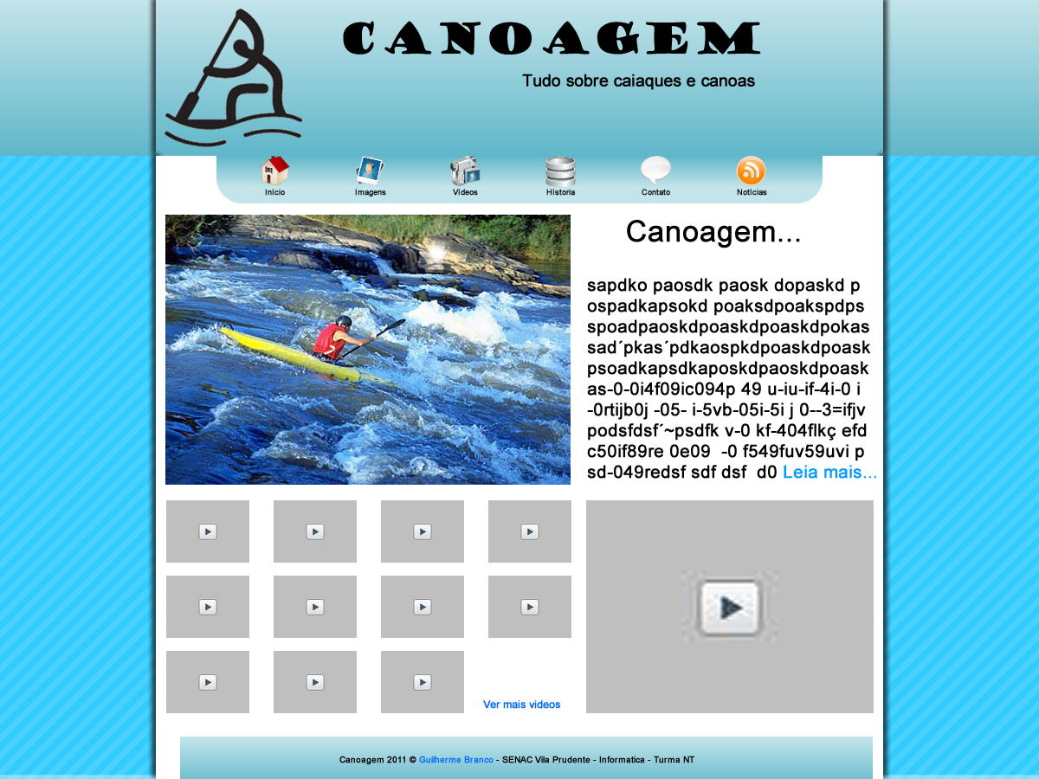
Layout

